Slide 1
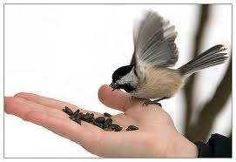

Slide 2
Fil. 4:6-7
“Moet oor niks besorg wees nie, maar maak in alles julle begeertes deur gebed en smeking en met danksegging aan God bekend. En die vrede van God wat alle verstand te bowe gaan, sal oor julle harte en gedagtes die wag hou in Christus Jesus.”

Slide 4
Rom 8:32
“Hy het sy eie Seun nie gespaar nie, maar Hom oorgelewer om ons almal te red. Sal Hy ons dan nie al die ander dinge saam met Hom uit genade skenk nie?”

Slide 5
Fil.1:6
“Ek is veral ook daarvan oortuig dat God, wat die goeie werk in julle begin het, dit end-uit sal voer en dit sal voleindig op die dag wanneer Christus Jesus kom.”

